Slide 1
Составление циклических алгоритмов

Slide 2
Цикл – это повторение некоторой последовательности действий.
Любой цикл обычно состоит из:
− кода, т.е. тех инструкций, которые выполняются несколько раз;
− начальных установок;
− изменения параметра цикла;
− проверки условия продолжения цикла.
Один проход цикла называют шагом или итерацией. Проверка условия продолжения цикла происходит на каждом шаге либо до выполнения кода цикла (с предусловием), либо после выполнения (с постусловием).

Slide 3
Для организации циклов используются операторы:
1) цикл с предусловием while;
2) цикл с постусловием do – while;
3) цикл с предусловием и коррекцией for.
1. Цикл с предусловием имеет вид:
while (Выражение) - Заголовок цикла
Код цикла
Выражение определяет условие повторения Кода цикла, который может быть простым или составным (Блок).
Если Выражение Истинно (не равно 0), то выполняется Код цикла, иначе (Выражение Ложно) – происходит выход из цикла и выполняется оператор, следующий за while. Если Выражение изначально ложно, то цикл не выполнится ни разу.

Slide 4
Код цикла может содержать любое количество операторов, если их более одного создается Блок.
Переменные, изменяющиеся в цикле и используемые при проверке условия продолжения, называются параметрами цикла.
Целочисленные параметры цикла, изменяющиеся с постоянным шагом, называются счетчиками.
Начальные установки в программе могут явно не присутствовать, но их смысл в том, что до входа в цикл переменным, которые в нем используются, должны быть заданы начальные значения.
Цикл завершается, если Выражение Ложно, но можно принудительно закончить, как текущий шаг, так и цикл в целом. Для этого используют операторы: continue (продолжить) – переход к следующему шагу, break (прекратить) – выход из цикла.

Slide 5
Полезные примеры
1. Распространенный прием для организации выхода из бесконечного цикла по нажатию клавиши Esc
while (1) - Бесконечный цикл
{ ...
if ( kbhit () && getch () == 27 ) break;
...
}
Функция kbhit имеет значение > 0, если нажата любая клавиша, getch - код нажатой клавиши (код Esc - 27). При выполнении оператора if , если будет нажата клавиша Esc, оператор break завершит цикл.
2. Организация паузы в работе программы с помощью цикла, выполняющегося до тех пор, пока не нажата любая клавиша:
... while ( ! kbhit () ); ...

Slide 6
2. Цикл с постусловием:
do
Код цикла
while (Выражение) ;
Код цикла будет выполняться до тех пор, пока Выражение Истинно.
Все, что говорилось для while аналогично, за исключением того, что do-while всегда выполняется хотя бы один раз, даже если изначально Выражение Ложно, т.е. сначала выполняется код цикла, а потом проверяется, надо ли его выполнять еще раз.
Следующий пример дает возможность создать в Консольном приложении процесс в стиле Оконного, т.е. выполнять программу до тех пор, пока будете вводить символ Y или y (Yes). Введя любой другой символ, цикл завершит свою работу и работу всей программы.

Slide 7
. . .
void main ()
{
char kod;
. . .
do {
Ввод исходных значений,
. . . все вычисления,
вывод результатов
cout << " Repeat – ( y, Y ), Else – EXIT “ << endl;
Повторить – (y,Y), Иначе - Выход
cin >> kod;
} while ( ( kod == 'y' ) || ( kod == 'Y' ) );
}
Обратите внимание, в данном случае getch не нужен!

Slide 8
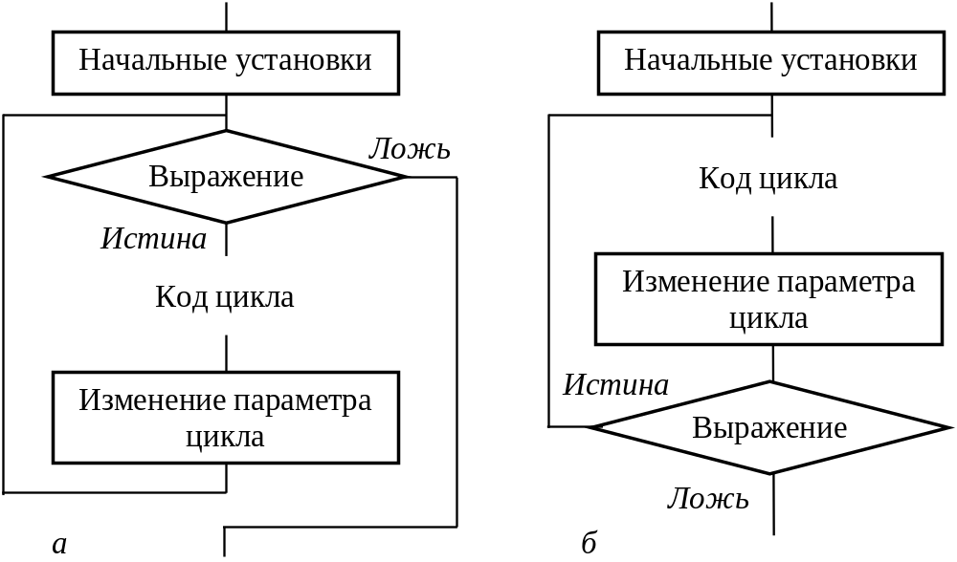
Схемы операторов: а) while, б) do-while

Slide 9
3. Оператор с предусловием и коррекцией for (цикл с параметром):
for (Выражение_1; Выражение_2; Выражение_3)
Код цикла
Выражение_1 – инициализация параметра цикла;
Выражение_2 – условие продолжения цикла;
Выражение_3 – коррекция параметра.
В Выражении 1 обычно параметру цикла присваивается начальное значение.
Выражение_1 не обязательно должно инициализировать переменную, но необходимо помнить, что оно вычисляется вначале только один раз.

Slide 10
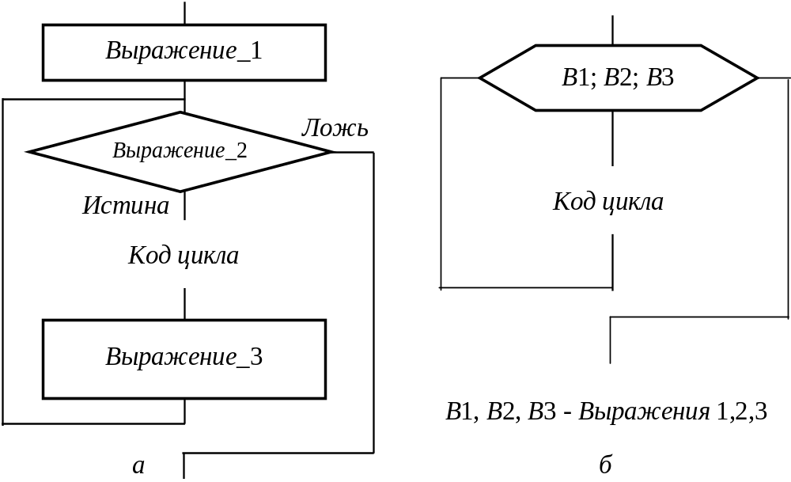
Схема работы (а), блок-схема (б) оператора for

Slide 11
В Выражении 2 определяется условие продолжения цикла, если его результат не нулевой (Истина), то цикл выполняется.
Коррекция (Выражение_3 - изменение параметра цикла) выполняется после каждого шага цикла.
Выражения 1,2,3 могут отсутствовать, но символы «;» опускать нельзя, например бесконечный цикл
for ( ; ; ) Код цикла
Пример. Найти сумму первых N натуральных чисел:
sum = 0;
for ( i = 1; i <= N; i++) sum += i;

Slide 12
Заметим, что в Выражении 1 переменную можно декларировать:
for ( int i = 1; i <= N; i++) Код цикла
Областью действия такой переменной будет Код цикла.
Очевидно, что for эквивалентен последовательности:
Выражение_1;
while (Выражение_2)
{
. . .
Выражение_3;
}
Если в цикле for отсутствует Выражение_2, то цикл будет выполняться бесконечно.
Бесконечный оператор: for ( ; ; ) Код цикла;
эквивалентен оператору while (1) Код цикла;

Slide 13
В заголовке цикла for может использоваться операция «запятая». Она позволяет включать в его Выражения несколько операторов.
Рассмотренный пример суммирования натуральных чисел можно записать:
for (sum = 0, i = 1; i <= N; sum += i, i++);
Или еще короче
for (sum = 0, i = 1; i <= N; sum += i++ );
В Си нет ограничения на тип параметра цикла.
Пример. Вывести символы-буквы и их коды:
for ( char ch = 'a'; ch <= 'z'; ch++ )
cout << " Letter " << ch << " kod " << (int)ch << endl;

Slide 14
Наиболее часто встречающиеся ошибки при создании циклов:
– использование в Коде цикла неинициализированных переменных;
– неверная запись условия выхода из цикла;
– запись «;» после заголовка цикла for.
Чтобы избежать ошибок, нужно стараться:
– проверить, всем ли переменным правой части операторов присваивания присвоены значения;
– проверить, изменяется ли в цикле переменная, управляющая выходом из него.

Slide 15
Операторы и функции передачи управления

Slide 16
Формально простыми операторами передачи управления являются:
– безусловный переход goto (перейти на . . . );
– переход к следующему шагу цикла continue;
– break – выход из цикла и оператора switch;
– оператор возврата из функции return.
Оператор безусловного перехода
goto Метка ;
передает управление оператору с указанной Меткой. Метка – идентификатор, записанный по синтаксису языка Си с символом «двоеточие» после него. Например, пустой оператор «;» с меткой m1 :
m1: ;
Область действия Метки – функция, где она определена.
Имена меток не декларируются.

Slide 17
Циклы и switch могут быть вложены вдруг в друга и наиболее оправданный случай использования оператора goto – выход во вложенной структуре.
Например, выход из двух (или более) вложенных операторов for при возникновении грубых ошибок:
for (...) {
for (...) {
...
if (Ошибка) goto error;
}
...
}
error : - Устранение ошибки
Второй случай: переход из нескольких мест функции в одно, например, когда перед завершением работы функции необходимо сделать одни и те же действия.

Slide 18
Оператор continue (продолжить) используется во всех циклах, выполняя пропуск оставшейся части итерации, и переход к началу следующей, т.е. досрочное завершение текущего шага и переход к следующему шагу.
В циклах while и do-while – переход к проверочной части (Выражение в заголовке). В цикле for управление передается на шаг коррекции, т.е. к Выражению_3.
Оператор break (прекратить) выполняет выход из цикла или оператора switch и передает управление оператору, следующему за текущим, т.е. break обеспе-чивает переход в точку кода программы, находящуюся за оператором, внутри которого он (break) находится.

Slide 19
Оператор return (возврат) выполняет выход из текущей функции в точку ее вызова. Он, так же возвращает значение результата функции:
return Выражение;
Правила использования данного оператора будут рассмотрены позже.

Slide 20
Функции exit и abort
Функция exit (выход) прерывает программу и используется для завершения работы программы, например, при делении на ноль.
Функция описана файле stdlib.h и выглядит:
void exit ( int exit_code );
Параметр данной функции – ненулевое целое число, передаваемое системе программирования (служебное сообщение о возникшей ошибке).
Для завершения работы программы также может использоваться функция (прерывание)
void abort ( void );
действия которой аналогичны функции exit ( 3 ).

